Slide 1
Настольная игра
«МАРШРУТ ИЗ ДОМА
В ДЕТСКИЙ САД»

Slide 2
Цели: Продолжать знакомить с правилами безопасного поведения на дорогах.
Задачи: Продолжать знакомить с правилами дорожного движения, правилами передвижения пешеходов и велосипедистов. Уточнить знания детей о назначении светофора и дорожных знаков. Расширять представления о правилах поведения в общественных местах.

Slide 3
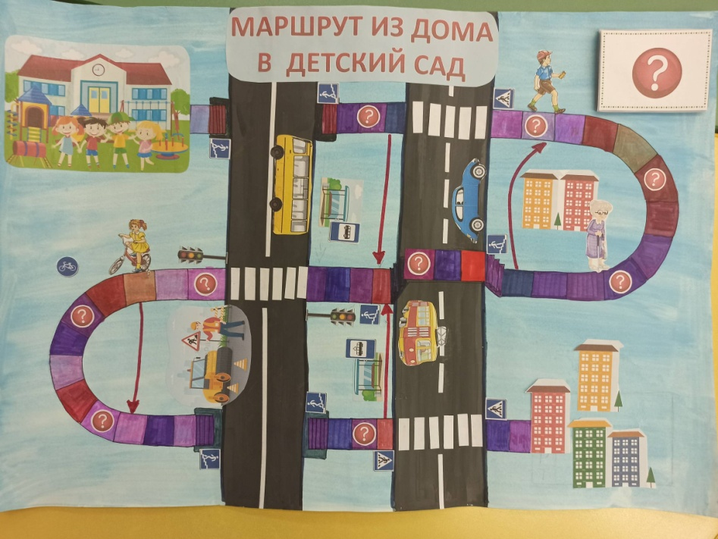
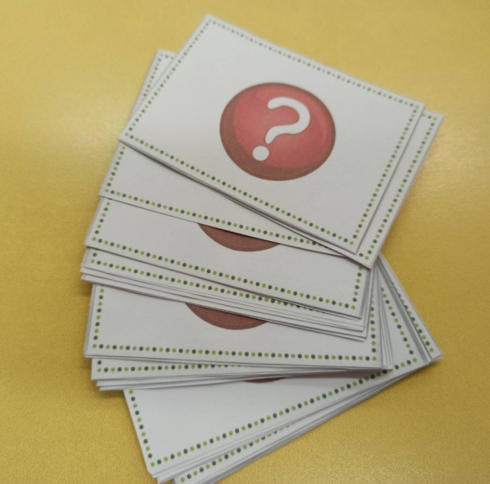
Настольная игра
«Маршрут из дома в детский сад»
состоит из игрового поля, фишек, кубика и карточек с вопросами. На игровом поле изображена пешеходная дорожка от дома до детского сада и две проезжие части автомобильных дорог, также знаки дорожного движения.

Slide 4
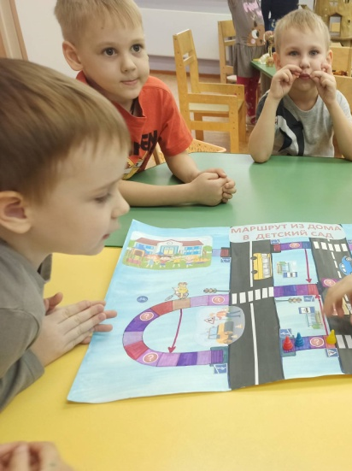
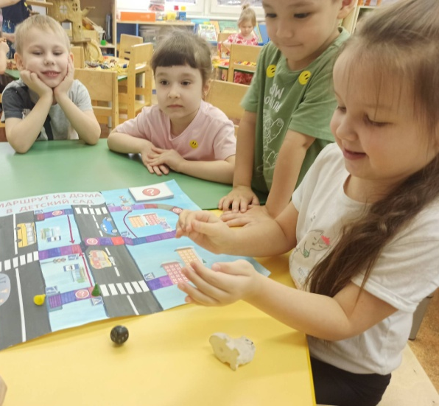
Правила игры:
Все игроки ставят фишки на поле с домиками. Затем дети по очереди бросают кубик. Какое число выпало на кубике, на такое число передвигают фишку вперед по квадратикам. Если фишка попала на квадратик со стрелочкой, то надо двигаться по стрелочке на указанный квадрат. Если фишка остановилась на квадратике с «вопросительным знаком», то надо ответить на вопрос из карточки, можно придумать другим игрокам свой вопрос. Если игрок ответил правильно, то фишка передвигается на один квадрат вперед, неправильно – один квадрат назад. Выигрывает тот, то первый добрался до «Детского сада».

